Slide 1
Mozgásdetektáció és apertúra probléma megoldása, neurális hálók támogatásával
Diplomalabor beszámoló
Témavezető: Dr. Czúni László

Slide 2
Problémafelvetés
MOG
Background substaction
Apertúra probléma

Slide 3
Fejlesztőkörnyezet
Python
Numpy

Slide 4


Fejlesztőkörnyezet
Spyder
Visual code
Debug közben változók vizsgálata
Kódkiegészítés
Átlátható kódolás

Slide 5
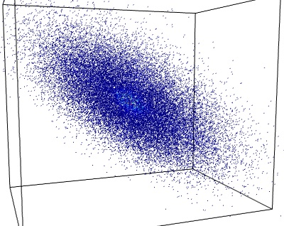
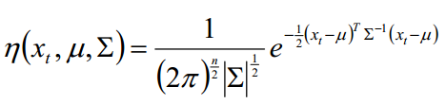
Mixture of Gaussians
Elméleti bevezetés
Háttér modell
Előtér modell

Slide 6
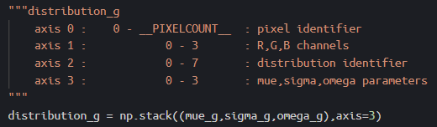
Mixture of Gaussians
Numpy adattárolás
4D tömb

Slide 7

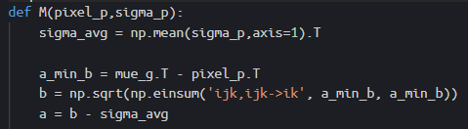
Mixture of Gaussians
Tömbműveletek
np.einsum()

Slide 8
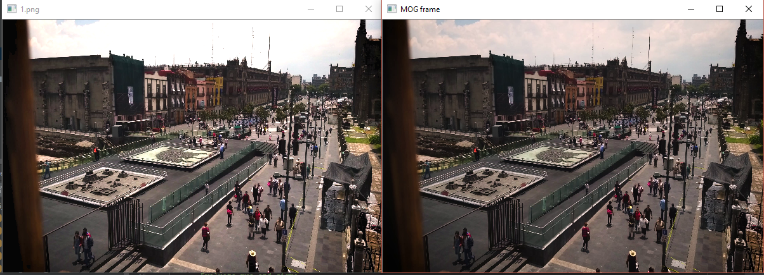
Várható értékek megjelenítése

Slide 9
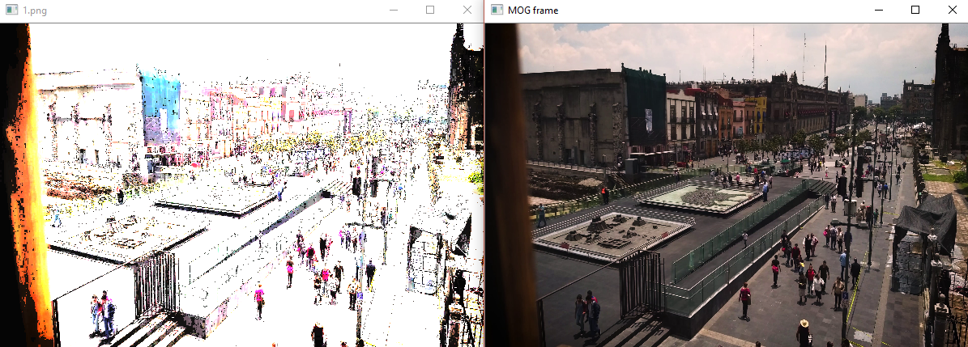
Várható értékek megjelenítése

Slide 10
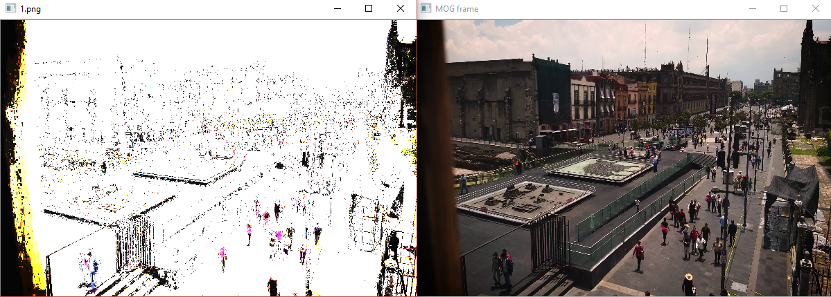
Várható értékek megjelenítése

Slide 11
5 különböző kép
60 különböző kép méret

Slide 12
OpenCV vs. Python
OpenCV MOG() futási idő osztva a Python-os megvalósítás futási idejével

Slide 13
További tervek
Párhuzamosítás
Szálak használata
Processzek használata
Neurális háló az apertúra problémára
Autoencoder
Konvolúciós háló

Slide 14
Köszönöm a figyelmet

